Slide 1
III Comitato Scientifico
15 aprile 2019

Slide 2
ORDINE DEL GIORNO
Stato avanzamento progetto:
Sito di Progetto www.smartworkingvela.it
Formazione in presenza e on line
Lavori dei team, kit di riuso e prossimi rilasci
Condivisione della pianificazione delle attività a finire
Evento a FORUM PA: bozza programma e definizione relatori delle 9 Amministrazioni
Estensione contratto (5° d’obbligo): proposte RTI

Slide 3
STATO AVANZAMENTO PROGETTO

Slide 4
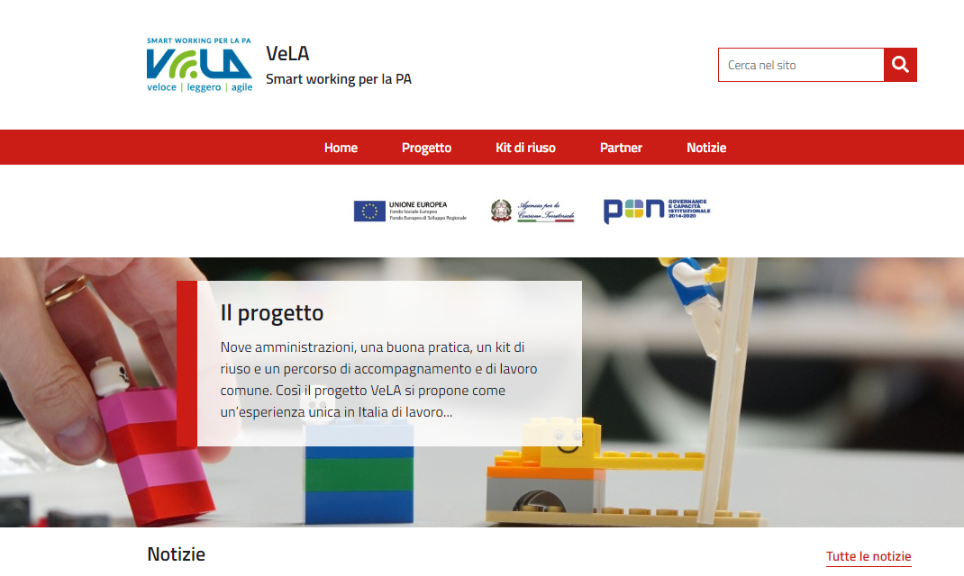
COMUNICAZIONE
SITO DI PROGETTO
http://www.smartworkingvela.it/

Slide 5

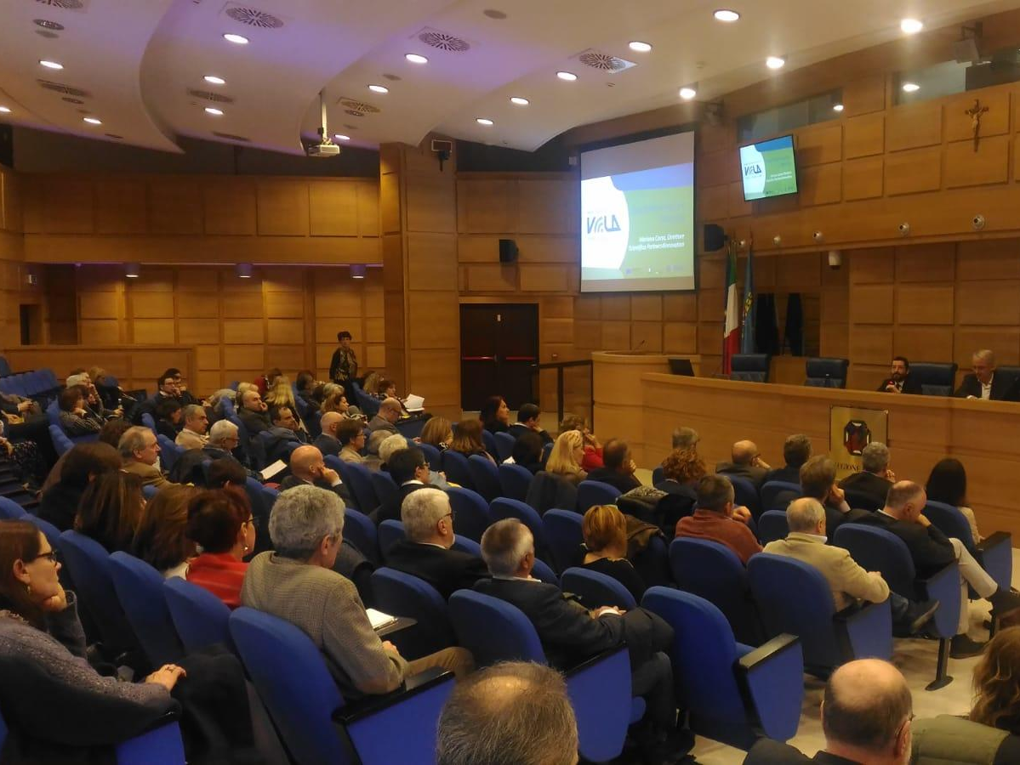
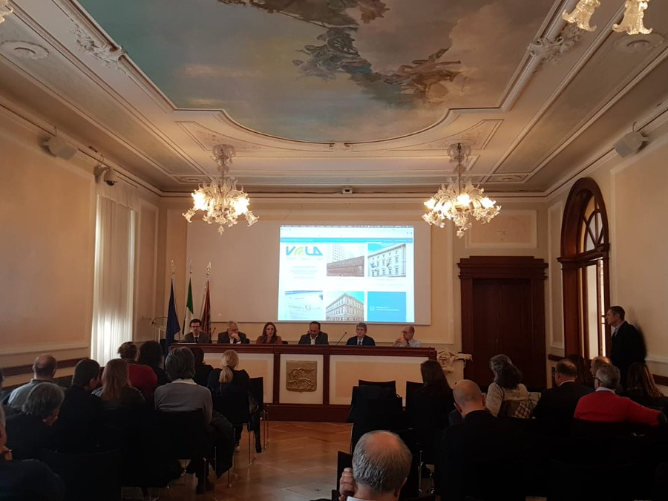
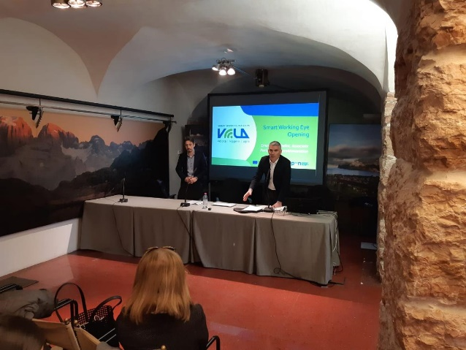
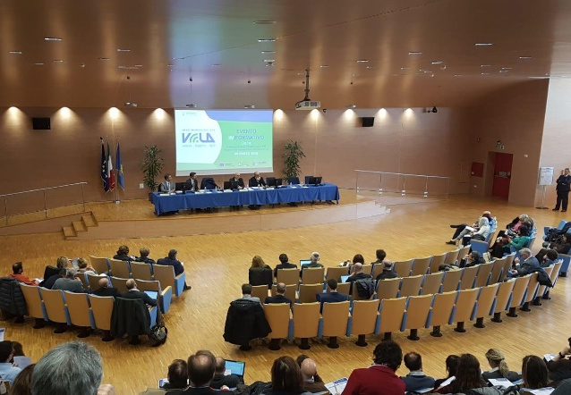
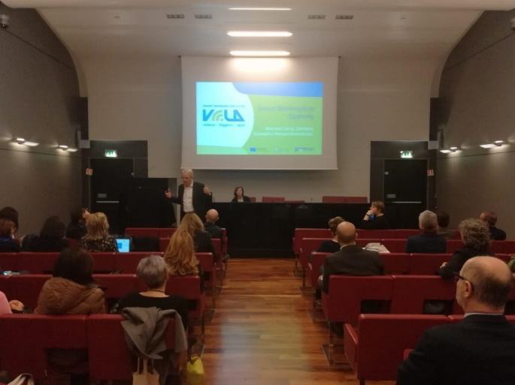
FORMAZIONE IN PRESENZA
Sessione svolte
Marzo
Lu | Ma | Me | Gi | Ve | Sa | Do
 |  |  |  | 1 | 2 | 3
4 | 5 | 6 | 7 | 8 | 9 | 10
11 | 12 | 13 | 14 | 15 | 16 | 17
18 | 19 | 20 | 21 | 22 | 23 | 24
25 | 26 | 27 | 28 | 29 | 30 | 31
Regione
Lazio
Regione
Veneto
Provincia Autonoma di Trento
Regione
Autonoma Friuli Venezia Giulia
Aprile
Lu | Ma | Me | Gi | Ve | Sa | Do
1 | 2 | 3 | 4 | 5 | 6 | 7
8 | 9 | 10 | 11 | 12 | 13 | 14
15 | 16 | 17 | 18 | 19 | 20 | 21
22 | 23 | 24 | 25 | 26 | 27 | 28
29 | 30
Regione Emilia Romagna

Slide 6
FORMAZIONE IN PRESENZA
STRUTTURA SESSIONI IN PRESENZA
Calendario prossimi appuntamenti in presenza
Mattina
9.30 – 10
Registrazione dei partecipanti
10 – 10.15
Introduzione istituzionale e saluti da parte della PA
10.15 – 11.45
Sessione di Smart Working Eye Opening basata su presentazione di modelli e risultati di Ricerca in merito ai seguenti contenuti:
Il contesto di riferimento del fenomeno
Il framework di riferimento dello Smart Working (principi, leve di progettazione, benefici)
Le opportunità offerte dallo Smart Working per il Business e per le persone
I principi di Leadership dello Smart Working e le sfide per il management
Punti di attenzione
11.45 – 12.15
Testimonianze da parte dei referenti di aziende del territorio con esperienza nell’adozione di modelli di Smart Working.
12.15 – 12.30
Chiusura istituzionale
Pomeriggio
14 – 14.15
Introduzione e descrizione dell’obiettivo del workshop
14.15 – 15.30
Sessione introduttiva dal titolo Smart Working Roadmap Design che verterà sui seguenti contenuti:
Come impostare un progetto di Smart Working
I fattori critici di successo di un progetto di Smart Working
Esempi di best practices
15.30 – 16.45
Attività interattiva con Leading Group
16.45 – 17.00
Chiusura della sessione
MAGGIO
Lu | Ma | Me | Gi | Ve | Sa | Do
 |  | 1 | 2 | 3 | 4 | 5
6 | 7 | 8 | 9 | 10 | 11 | 12
13 | 14 | 15 | 16 | 17 | 18 | 19
20 | 21 | 22 | 23 | 24 | 25 | 26
27 | 28 | 29 | 30 | 31
Comune di Bologna
UTI
Città Metropolitana
Bologna
Regione Piemonte

Slide 7
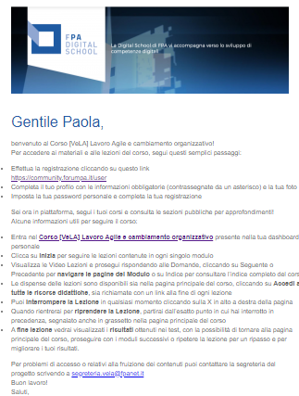
FORMAZIONE ON LINE
Partita la FAD per i Dirigenti - 4 enti attivi sulla piattaforma FPA Digital School
Dal 1° aprile:
Provincia Autonoma di Trento (36 dirigenti)
Regione Lazio (196 dirigenti)
Regione Autonoma Friuli Venezia Giulia (119 dirigenti)
Dal 12 aprile:
Regione Emilia Romagna (154 dirigenti)
Totale dirigenti profilati: 505 dirigenti

Slide 8
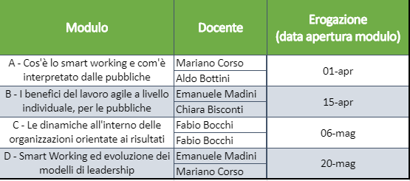
FORMAZIONE ON LINE
Le date di rilascio dei moduli per i dirigenti:

Slide 9
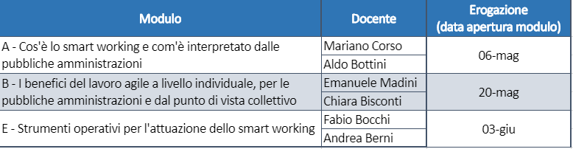
FORMAZIONE ON LINE
Le date di rilascio dei moduli per Leading Group:

Slide 10
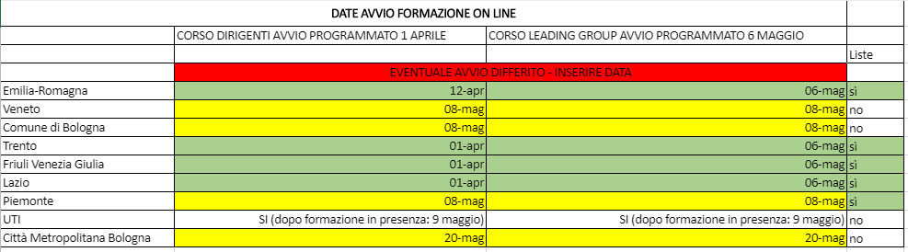

FORMAZIONE ON LINE
Avvio differito:

Slide 11
KIT DI RIUSO
TEAM COMUNICAZIONE
Incontro con il Team 28 maggio pomeriggio per restituzione e discussione di documento che invieremo qualche giorno prima
TEAM SPAZI
20/05/19 – Caricamento su Teams bozza finale del kit in preparazione dell’incontro del 28
28/05/19 - Incontro con il team spazi per prima revisione di worksettings e matrice d’uso
28 maggio-5 giugno 2019 - Lavoro in back office da parte del RTI di affinamento del kit
6 giugno 2019 mattina - Call-conference di validazione del kit con Team Spazi
13 giugno 2019 mattina - Incontro di condivisione finale

Slide 12
KIT DI RIUSO
MONITORAGGIO E KPI
Dal 5/04/19 al 18/04/19 - Lavoro in back-office da parte di P4I;
18/04/19 h. 10.00 – 12.00 - Call-conference di “Work-in-progress” sul kit di riuso Monitoraggio & KPI;
13 giugno 2019 mattina - Incontro di condivisione finale.

Slide 13
KIT DI RIUSO
FORMAZIONE
16/04/19 h. 10.00 – 12.00 - Call-conference di discussione e validazione dei macro-contenuti delle successive 4 video-pillole;
13 giugno 2019 mattina - Incontro di condivisione finale.

Slide 14
KIT DI RIUSO
DISCIPLINA E SICUREZZA
15/04/19 – Caricamento prima versione documenti kit
06/05/19 - Termine ricezione feedback su prima versione documenti;
10/05/19 h. 10.00 – 12.00 - Call-conference di discussione dei feedback ricevuti;
Dal 15/05/19 al 26/05/19 - Lavoro in back-office da parte del RTI;
27/05/19 - Caricamento versione finale documenti Kit
13 giugno pomeriggio - Incontro di condivisione finale.

Slide 15
I PROSSIMI APPUNTAMENTI DEL COMITATO SCIENTIFICO
28 maggio mattina - comitato scientifico
ore 10:00 – 11:00 su parte più operativa progetto
ore 11:00 – 13:00 su focus sul post VeLA. E’ un CS di taglio alto in cui si parlerà del post VeLA: cosa accadrà a partire dal 30 luglio? Richiesta di presenza anche di altri responsabili/dirigenti non segnati in lista.
28 maggio pomeriggio
ore 14.00 – 17.00 - incontro team comunicazione, spazi e performance e organizzazione*
27 giugno 2019 - CS tradizionali: I° incontro di validazione elementi kit riuso
12 luglio (II/III settimana di luglio se dovesse essere utile ulteriore incontro)
*Nota: è stato riattivato TEAM ORGANIZZAZIONE E PROCESSI - Linee guida per progetto di smart working per regolare accesso allo smart working a partire da quanto fatto da RER

Slide 16
PIANIFICAZIONE DELLE ATTIVITA’ A FINIRE
ROADMAP DI ADOZIONE DELLO SW → come ciascuna amministrazione pensa di avviare lo sw
Come la costruiamo?

Slide 17
ESTENSIONE - 5° D’OBBLIGO
Entro 31 luglio 2019

Slide 18


ESTENSIONE
CONTENT MANAGEMENT
Attività di content management per il sito www.smartworkingvela.it
Piano editoriale
Produzione e pubblicazione di contenuti editoriali
Realizzazione di un video relativo al kit di riuso con finalità promozionali o in modalità tutorial da pubblicare sul sito a vantaggio delle amministrazioni interessate al riuso da concordare con il Committente. Il video utilizzerà le tecniche animate e sarà messo a disposizione per la visualizzazione sul sito di progetto nella sezione relativa al Kit di riuso.

Slide 19
ESTENSIONE
ROADMAP
Workshop di 1 giornata dedicato ai principali referenti dei Leading Group (fino a 5 persone) delle 9 Pubbliche Amministrazioni, finalizzato alla realizzazione di un documento di roadmap di adozione del Lavoro Agile all’interno di ciascuna delle Amministrazioni. Il workshop prevedrà:
Un momento iniziale di definizione e illustrazione della metodologia di lavoro a cura dei docenti;
Lavoro in gruppo dei diversi componenti dei leading group che favorirà l’interazione e lo scambio di idee/proposte tra le diverse amministrazioni;
Finalizzazione dei lavori in un documento di roamap;
Presentazione in plenaria dei diversi lavori e roadmap realizzate.
DATA DEL WORKSHOP: 27 MAGGIO proposta ore 10 - 17

Slide 20
ESTENSIONE
TEAM TECNOLOGIE
Si propone di supportare le pubbliche amministrazioni del Partenariato nella razionalizzazione dei documenti prodotti dal team di lavoro trasversale “Tecnologie”. Questo servizio prevedrà:
la partecipazione ad un incontro del team “Tecnologie”
il confronto con la principale referente dei lavori per comprendere le logiche di compilazione dei documenti e delle considerazioni effettuate nell’ambito di lavoro del team
la conversione dei documenti realizzati dal team in un formato coerente ed omogeneo con gli output degli altri team di lavoro trasversali
Il caricamento dei documenti sul sito di riferimento che conterrà tutti gli altri elementi del kit del riuso

Slide 21
MANUALE E WEBINAR FORMATIVO
ESTENSIONE
Attività di informazione-formazione sul riuso del kit VeLA
webinar formativo finalizzato a fornire informazioni sul tema del riuso e delle licenze con un focus specifico sul riuso di soluzioni organizzative e sul riuso del kit Smart Working VeLA, rivolto ai referenti delle Amministrazioni partner del progetto;
produzione di un manuale di riuso del kit -a corredo del kit di riuso- che definirà le modalità di riuso del kit da fornire alle amministrazioni interessate. Il manuale sarà caricato sul sito di progetto.

Slide 22
ESTENSIONE
SPAZI
Verranno identificati con il Comitato Scientifico ulteriori 5 tipologie di Worksetting, aggiuntive rispetto alle 10 previste dalla prima parte del progetto.
Saranno quindi sviluppate un totale di 15 schede worksettings.

Slide 23
WORKSETTINGS KIT RIUSO
Ufficio chiuso
Office and meet
Open riservato
Open space
Touch down
Postazione «call center»
Meeting room piccola
Meeting room media
Meeting room grande
Meeting informale in open space
One to one
Phone booth
Welcome area
Quiet room
Relax/Lounge room

Slide 24
EVENTO A FORUM PA 2019

Slide 25
COMUNICAZIONE
EVENTO A FORUM PA 2019 – 16 maggio dalle 15 alle 18
Verso uno Smart Working maturo: appunti di un viaggio in VeLA - pubblicato su sito della manifestazione: https://forumpa2019.eventifpa.it/it/event-details/?id=8549
I sessione - VeLA, lo Smart Working per la PA: il futuro del lavoro, oggi
Saluti istituzionali, risultati del progetto e pitch delle 9 Amministrazioni
II sessione - Cittadini e innovazione dei servizi. Quali vantaggi dello smart working?
Keynote e due interventi a commento
III sessione - Smart Working come fattore di attrattività dei nuovi talenti. Potenzialità e limiti nella PA
Keynote e due interventi a commento
IV sessione - Verso l’evoluzione dello Smart Working. Quali opportunità per il settore pubblico?
Keynote e due interventi a commento

Slide 26
COMUNICAZIONE
Modera: Giovanna Stagno – Responsabile Ricerca, Advisory e Formazione FPA
15.00 – 16.00 | VeLA, lo Smart Working per la PA: il futuro del lavoro, oggi
Raffaele Donini, Assessore ai trasporti, reti infrastrutture materiali e immateriali, programmazione territoriale e agenda digitale, Regione Emilia-Romagna – 7’
Progetto VeLA: un laboratorio di sperimentazione continua per la produzione di un kit di riuso - Stefania Sparaco, Direzione Generale, Regione Emilia-Romagna – 7’
Le voci delle PA coinvolte: pitch di 5’ min cad per porre all’attenzione un focus specifico dell’esperienza portata avanti con VeLA – 45’ (9 PA partner) – membri del Comitato Scientifico da individuare nomi
16.00 – 16.30 | Cittadini e innovazione dei servizi. Quale vantaggi dello smart working per i cittadini?
In fase di individuazione relatore
Commenti
Giuseppe Ferrari, Direttore dell'Organizzazione, Città di Torino*– 10’
In fase di individuazione relatore - 10’
16.30 – 17.00 | Smart Working come fattore di attrattività dei nuovi talenti. Potenzialità e limiti nella PA.
Mariano Corso, Responsabile Scientifico, Osservatorio Smart Working - Politecnico di Milano
Commenti
Lorenzo Maternini, Vice President Global Sales di Talent Garden e Country Manager Italy - 10’
Paolo Donzelli, Ufficio formazione, ricerca, progettazione europea e internazionale, Scuola Nazionale della PA* - 10’
17.00 – 17.30 | Verso l’evoluzione dello Smart Working. Quali opportunità per il settore pubblico?
Emanuele Madini, Associate Partner e Smart Working Evangelist - P4I – Partners4Innovation - 15’
Commenti
Gianmaurizio Cazzarolli, Director HR & Services, Tetra Pak* - 10’
Franco Duc, Direttore Comunicazione di Cariparma Crédit Agricole *- 10’
17.30 – 18.00 | CHIUSURA DEI LAVORI
Appunti per il prossimo viaggio VeLA - Francesco Raphael Frieri, Direttore Generale - Direzione generale Risorse, Europa, Innovazione e Istituzioni - Regione Emilia Romagna
*invitati, in attesa di conferma
Individuare relatori

Slide 27


COMUNICAZIONE
Gli interventi delle 9 PA partner
5’ pitch per ciascuno
INDIVIDUARE NOMI DEI RELATORI PER CIASCUNA AMMINISTRAZIONE PARTENER ENTRO 18 aprile

